Slide 1
精準研發生態系統的思維
中研院 陳建仁院士

Slide 2
大綱
我國研發投入與產出現況
精準研發生態系思維
從創新系統到精準研發生態系
精準研發的方法
政府推動計畫
小結
願景

Slide 3
1
我國研發投入與產出現況

Slide 4
基礎研究及前瞻科研需長期且系統性地規劃和布局
1
我國研發投入與產出現況
第 次全科會重點回顧
臺灣在防疫成績亮眼、半導體全球領先的地位，這些成績「是因為臺灣數十年來積極投入科技研發，尤其是紮實的基礎研究，所帶來的豐碩成果。」
蔡英文總統
11
台灣微軟AI研發中心
推動需求導向的基礎產業研究，帶動業界投入原創性的創新研發，提升企業創新競爭力。
張仁炯執行長
中央研究院
加強跨部會整合與公私協力，促進基礎研究與應用端的互動。
廖俊智院長
Notes:
Ikala、Appier簡立峰董事：
齊頭式薪資，很難要求人才有大爆發，學校與企業需檢視薪資結構的問題，思考如何解決。

Slide 5
研發風險與不確定性
1
我國研發投入與產出現況
我國研發投入雖然總額不高，但整體產出豐碩，包含論文、專利、產業成長等
受到COVID-19的影響，創新科技被大量導入應用，如5G、AI等，而各界對技術與人才的需求也同步遽增
整體科研創新生態已受到重大趨勢(Megatrend)的影響而產生結構性的變動，伴隨而來的挑戰也與之俱增
考量科技研發具有大量資源投入、高風險及時程不確定等特性
完善精準研發生態體系之建構，已成為必然的道路

Slide 6
1
我國研發投入與產出現況
投入前瞻性基礎研究已成為國際趨勢
總研發經費佔GDP比重
基礎研究佔總研發經費比重
基礎研究佔產業研發比重
資料來源：Main Science and Technology Indicators,
2022/03 OECD，STPI 2022/07/21更新。
註：資料時點為2020年；新加坡、英國為2019年。
資料來源：Gross domestic expenditure on R&D by sector of performance and type of R&D, 2022/04/04 OECD，STPI 2022/07/21更新。
註：資料時點為2020年；荷蘭、新加坡、英國、以色列為2019年。

Slide 7
1
我國研發投入與產出現況
台灣為專利大國，卻是技術小國
 | 每百萬人口在美專利核准數(件) | 技術貿易收支比
台灣 | 484 | 0.23
以色列 | 470 | 4.38
日本 | 395 | 6.55
英國 | 114 | 1.93
美國 | 495 | 1.47
南韓 | 427 | 0.63
荷蘭 | 186 | 1.12
瑞士 | 341 | 0.89
註1 :每百萬人口在美專利核准數為2020年資料，
資料來源：科技部科技基本統計(P.32), 科政中心整理
註2 :技術貿易收支比為2015年資料，取自OECD，目前已無更新
資料來源：2020年科學技術統計要覽。

Slide 8
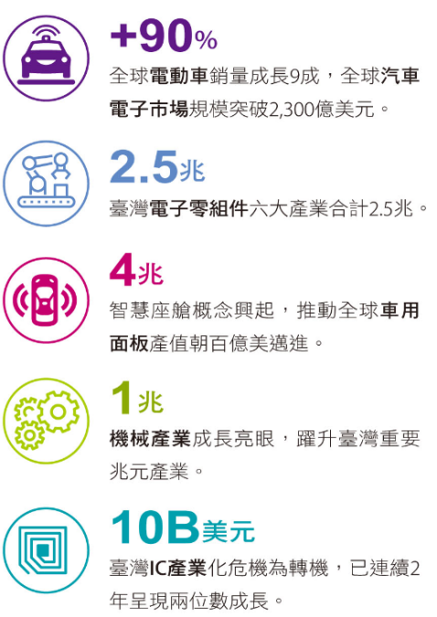
1
我國研發投入與產出現況
經濟發展現況
國內產業化危機為轉機，表現亮眼
2020年科學園區營業額突破3.5兆
半導體產值
新竹科學園區營業額
1.59兆元
中部科學園區營業額
1.04兆元
資料來源：MIC
物聯網產值
南部科學園區營業額
1.5
(兆元)
1.09兆元
資料來源：亞洲‧矽谷計畫推動成果
資料來源：今周刊,2022
資料來源：科技部科學園區統計資料庫
Notes:
在三大主軸的第一個部份，主要是呈現經濟發展的整體成效
首先，物聯網產業的產值在2018年時便突破了1兆，2020年時更達到1.55兆，主要是因政府各部會持續投入智慧感測與相關設備的研發，並大量布建感測器相關的基礎建設，進而促進了物聯網產業的蓬勃發展。
其次，三大科學園區營業額首度在2020年突破三兆，也是因政府與產業持續推動5G、AI，以及遠距工作等相關軟硬體的落地應用，因而促進了高科技產業的供應鏈發展。
第三，我國的數位經濟規模在2020年達到了4.9兆，則是受惠於政府持續推動產業數位轉型與升級，企業持續導入相關數位科技，進而擴大了我國數位經濟的整體規模。
(接下來/接續/接著)

Slide 9
1
我國研發投入與產出現況
校內師生結構轉變
大學STEM領域學生減少
少子化尚未全面衝擊碩博士學生數
人才培育版圖演變，對我國要發展如AI、5G，甚至國防科技等，都是隱憂。
非STEM學生數(人)
STEM學生數(人)
占全體學生比(%)
大學四年制(含四技)
STEM領域：
包含自然科學、數學及統計領域、資訊通訊科技領域、工程、製造及營建領域
資料來源 : 教育部統計處_教育統計查詢網 科政中心整理

Slide 10
1
我國研發投入與產出現況
校內師生結構轉變
工程領域碩博人數持續減少
相較他國持續增加博士學位人數，我國工程領域碩、博士培育數量卻逐年萎縮，博士十年內降幅高達35%
S&E doctoral degrees,
by selected region, country, or economy: 2000–18
-30.2%
博士
-10.2%
碩士
資料來源 : 教育部統計處_教育統計查詢網 科政中心整理

Slide 11
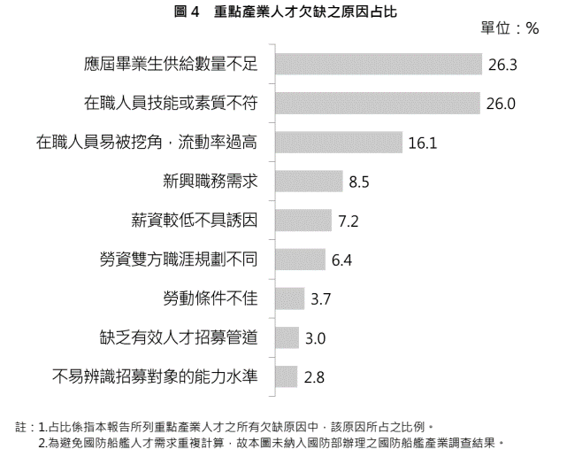
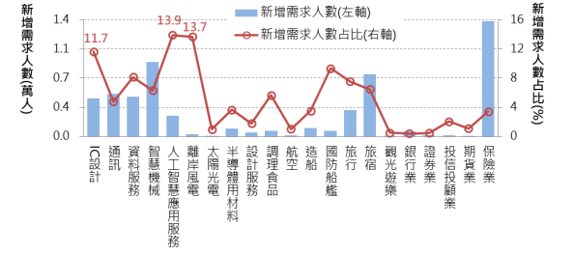
1
我國研發投入與產出現況
產業需求仍未被滿足(人才)
110-112年重點產業人才平均新增需求人數及其占比
重點產業人才欠缺原因占比
資料來源:110-112 年重點產業人才供需調查及推估 ， 國家發展委員會

Slide 12
1
我國研發投入與產出現況
資訊及數位產業
民生及戰備產業
完善軟性基礎建設支撐未來發展
科研布局再進化
半導體先進製程
國際級系統解決方案
打入國際電信設備及系統供應商
關鍵民生物資
產業重要物資
科技施政對焦產業發展需求
資安卓越產業
國防及戰略產業
強化新興領域防護
各核心產業導入資安
打造高階實戰場域
航空及船艦
發展低軌道衛星及地面設備
因應後疫新常態與新科技冷戰時代
綠電及再生能源產業
臺灣精準健康產業
風電產業輸出國際
2025國家能源轉型
開發精準防疫產品
拓展國際生醫商機
AI 5G 資安
數位國家創新經濟發展方案
生醫產業創新推動方案
綠能科技產業推動方案
加強軟體建設
增進數位經濟發展
打造服務型數位政府
發展平等、活躍網路社會
建設永續、智慧城鄉
完善生態體系
連結國際市場資源
整合創新聚落
推動特色重點產業
綠能推動
產業發展
科技創新
智慧機械產業推動方案
新農業創新推動方案
循環經濟推動方案
亞洲矽谷推動方案
整合產學研能量
以建立系統性解決方案為目標
建立農業新典範
建構農業安全體系
循環技術暨材料創新研發專區
新循環示範園區
綠色消費與交易
能資源整合與產業共生
健全創新創業生態系
建構物聯網完整供應鏈

Slide 13
2
精準研發生態系思維

Slide 14
2
精準研發生態系思維
通往精準研發的典範轉移
往昔典範
精準研發新典範
研究者及同領域研究社群的興趣
領域科研進展的內在邏輯與發展路線圖
偶然發現
追求具關鍵重要性之科學突破
從科技前瞻趨勢中找尋切入點
與產業需求及社會需求對接

Slide 15
2
精準研發生態系思維
精準研發架構
資源投入
精準研發
精準研發
成果效益
預算
學術卓越
研發預算
重點政策
亞洲･矽谷 / 生技醫藥 / 綠能科技 / 智慧機械 / 新農業
重點政策
亞洲･矽谷 / 生技醫藥 / 綠能科技 / 智慧機械 / 新農業
人才
經濟表現
育才、攬才、留才、用才
全球重要趨勢
人工智慧 / 氣候變遷與災害防救 / 科技人才培育與延攬
全球重要趨勢
人工智慧 / 氣候變遷與災害防救 / 科技人才培育與延攬
機制
社會福祉
產學合作、國際合作

Slide 16
2
精準研發生態系思維
學術卓越
提升研究影響力及研究聲譽
邁向國際化及強化國際合作
提升科技人才品質及素養
以學術研究影響力提升國際地位，並深化科技外交
推動國際合作以利共同開創新知識，並提升我國學術地位
培育頂尖研究人才，鼓勵追求知識卓越與貢獻社經發展

Slide 17
2
精準研發生態系思維
產業競爭力
提升產業領導地位與競爭力
引導企業創新活動
促進產業成長
引導企業投入技術研發與創新，提升技術水準與服務品質
以合作研究、技術移轉等方式，促進技術擴散與落實產業應用
透過國際技術合作與引進、專利授權等提升產業領導地位

Slide 18
2
精準研發生態系思維
社會福祉
提升健康、人口結構變遷與福祉
環境永續
包容社會
發展各類科技及策略規劃，增進人民健康安全
利用科技發展，強化能資源持續使用性，降低環境衝擊
推動創新、關懷與安全的社會

Slide 19
2
精準研發生態系思維範例(1/3)
臺灣精準健康產業
全球精準健康市場趨勢
台灣社會挑戰
人口高齡化
2025年65歲以上老人占比
醫療支出增加
65歲/19-44歲醫療費用
CAGR 12.8%
4倍
>20%
5,847
不健康餘命增加
2018年
8.41年
3,198
(單位:億美金)
2020
2025
資料來源: 109年BTC 會議 謝達斌
資料來源: 國發會/衛福部統計
3

Slide 20
2
精準研發生態系思維範例(2/3)
臺灣精準健康產業
-各國前瞻預測結果
機器學習／人工智慧技術相較其他精準醫療相關技術會更快被實現
以人類細胞／類器官平台測試藥物療效將於2030年前成熟並接近實用
預防醫療將於2025-2033年實現
基因治療將於2026-2034年實現
憂鬱症相關治療會最晚被實現
歐盟超過一半的處方會屬於精準醫療
奈米棒(nanorods)常規的用於細胞準確等級的藥物遞送奈米機器人被用於診斷
表徵遺傳學科技會開始被用於非醫療型應用(例保持身材)
病人和環境互動資料將常規的被用於診斷和治療方案設計
同意個人健康資訊的即時傳輸將成為加入健康保險的規定
歐盟醫療照護系統會開始提供客制化基因修正
資料來源:日本第11次前瞻調查, 2019; 韓國第5次前瞻調查, 2017, STPI 整理
5

Slide 21
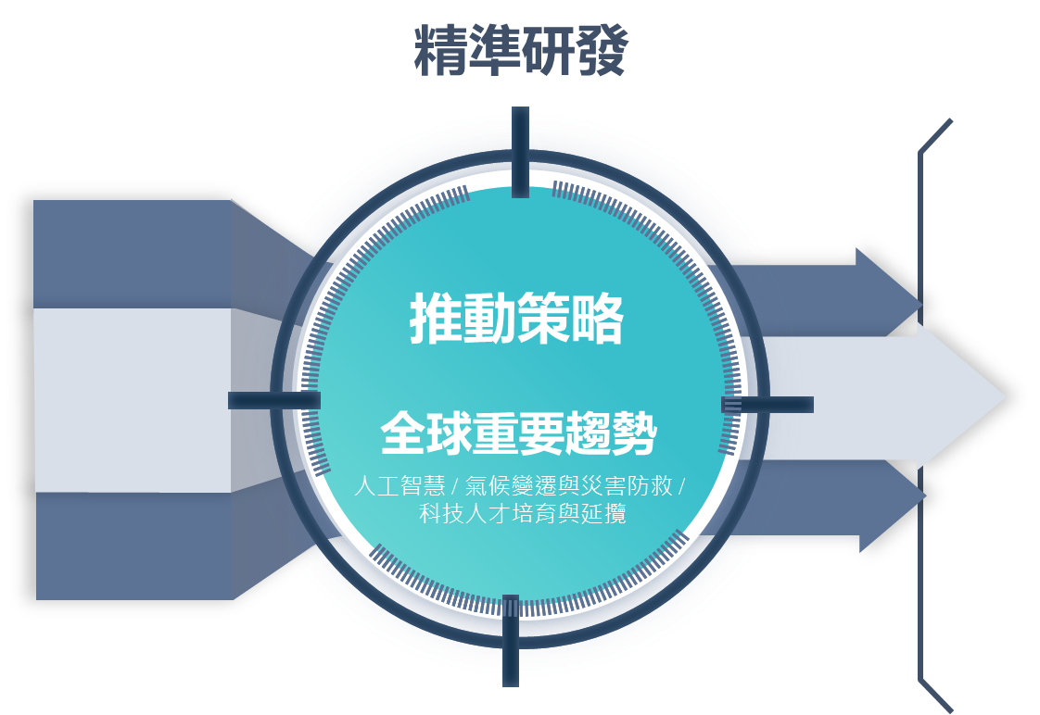
2
精準研發生態系思維範例(3/3)
以前瞻需求為導向推動臺灣精準健康產業
成果效益
推動策略 | 具體作法
1.建構基因及健保巨量資料庫 | 建置「健康大數據專區」，串連資料庫，促進資料共享
 | 開發生醫資料彙集雲端平台、針對基因體分析大量且快速增加之需求，導入國內外大廠、降低國內分析門檻
 | 以㇐致之標準規格於國網中心儲存重要疾病結構化電子病歷，再透過大數據探勘促進轉譯醫學研究發展
2.開發精準預防、診斷與治療照護系統 | 細胞治療新藥開發中早期導入生醫分析與生物標記，利用大數據建構演算模組，推演新藥標的上下游關聯基因
 | 建立AI 藥物開發獨特預測及篩選之輔助平台，加速新藥開發進程，落實罕病及難症之精準醫療
 | 聚焦於開發「疾病診斷治療之AI 決策輔助系統」及「建置智慧醫療AI 平台」等醫療AI 關鍵工具，並加速其產業化
 | 建立產品製程、智能自動化流程與場域，以技術模組串接生產平台與臨床應用，協助轉型並加速產品之開發驗證
3.開發精準防疫產品 | 建立生物材料庫、發展新興生物製劑及疫苗技術、建立流行病傳播動態模型以評估傳染模式及防疫措施
 | 跨領域智慧防疫科技、布建防疫資源共享平台、發展精準防疫產品，將防疫成功模式以臺灣品牌推向全球
4.拓展國際生醫商機 | 建置數位化產線、推動藥品數位行銷商業模式，帶動國內醫藥業者切入國際製藥產業供應鏈
 | 打造國際級整合性跨域生醫產品開發與驗證場域，成為全球新興生醫產品研發中心
學術卓越
社會福祉
經濟表現
社會福祉
產業競爭力

Slide 22
3
從創新系統到精準研發生態系

Slide 23
3
從創新系統到精準研發生態系
創新系統概念之演進
精準研發生態系
(2020s)
創新生態系
(2000s)
國家創新系統
(1980s)
區域創新系統
產業創新系統
技術創新系統
(1990s)
創業生態系
(2010s)

Slide 24
3
從創新系統到精準研發生態系
創新系統概念(1/3)
國家創新系統
C. Freeman (1987)：國家創新系統是公、私部門的機構網絡，它們的活動與互動是在產生、引入、改良與擴散新技術。
B.-A. Lundvall (1992)：在國家內部，於具有經濟效益的新知識生產、擴散與使用過程中互動的要素與關係。
R. Nelson (1993)：一組制度/機構組合，其交互作用決定一國企業的創新表現。
區域創新系統
P. Cooke (1998)：一種位於特定區域中的系統，企業與其他組織在其中透過以鑲嵌性(embeddedness)為特徵的制度氛圍(institutional milieu)，有系統地從事互動式學習(interactive learning)
Source: OECD (1997). National Innovation Systems, , OECD Publications, Paris. https://www.oecd.org/science/inno/2101733.pdf
Cooke, P. (1998), Introduction: Origins of the Concept. In H. Braczyk, P. Cooke, & M. Heidenreich (Eds.), Regional Innovation Systems. London: UCL Press, pp.2-25.

Slide 25
3
從創新系統到精準研發生態系
創新系統概念(2/3)
產業創新系統
S. Breschi & F. Malerba (1997) ：一群積極投入於開發並製造該產業的產品、且研發並應用該產業之技術的企業；這群企業以兩種方式相互產生關聯：1.透過在產品-技術開發中互動及合作的過程；2.透過在創新及市場活動中競爭及汰選的過程。
系統基本要素
產品。
行動者：個人、公司和非公司組織（如大學、金融機構、中央政府、地方政府），以及較低（如研發部門）或較高聚合層次的組織（如公司財團）。
知識和學習過程：創新和生產活動的知識基礎因產業而異，並大幅影響產業內公司和其他行動者的創新活動、組織和行為。
基礎技術、投入、需求，以及與之相關的連結與互補性：在技術、投入和需求層面的連結與互補性可能是靜態的，也可能是動態的。它們包括縱向或橫向相關產業之間的相互依賴、先前分離的產品的融合或從現有需求中出現的新需求。相互依賴和互補性界定了產業系統的真正邊界。
公司內部和外部的互動機制：從涉入市場互動和非市場互動過程的角度來看待行動者。
競爭和汰選的過程。
制度：如標準、法規、勞動力市場等。
Source: Breschi, S., Malerba, F. (1997) Sectoral systems of innovation: technological regimes, Schumpeterian dynamics and spatial boundaries. In: Edquist, C. (Ed.), Systems of Innovation. Frances Pinter, London.
Malerba, F. (2002). Sectoral Systems Of Innovation And Production. Research Policy. 31. 247-264. 10.1016/S0048-7333(01)00139-1.

Slide 26
3
從創新系統到精準研發生態系
創新系統概念(3/3)
技術創新系統
A. Bergek等人 (2008)：聚焦於對特定技術的開發、擴散與使用的社會-技術系統(socio-technical systems)，其不僅包含專門針對所關注技術的構成要素，還包含影響該技術創新過程的所有構成要素。
技術創新系統可能是產業創新系統的子系統，也可能跨越多個產業（當所關注的技術較偏向通用技術時）。
系統要素
行動者(actors)：包含整體價值鏈中的企業、 大學與研究機構、公部門 、公協會、創投、標準制定組織等
網絡(networks)：包含正式網絡與非正式網絡
制度(institutions)：如文化、規範、法規、慣例等
Source: Bergek, A., Jacobsson, S., Carlsson, B., Lindmark, S. & A.Rickne (2008) Analyzing the functional dynamics of technological innovation systems: A scheme of analysis, Research Policy, Volume 37, Issue 3, 2008, Pages 407-429.

Slide 27
3
從創新系統到精準研發生態系
創新生態系
創新生態系統是持續發展的行動者、活動和人造物之群集，以及對行動者或行動者群體的創新表現很重要的制度及關係
制度
(Institutions)
行動者
(Actors)
行動者：包括企業、大學、研究機構、創投、政府、商業服務機構等
活動：包括研發、技轉、創業、技術合作、研討會、交流活動等
人造物：包括產品和服務、有形和無形資源、技術資源和非技術資源等
制度：指影響該系統中創新表現之遊戲規則
關係：以圖中各種箭號表示，協作（互補）關係和競爭（替代）關係
活動
(Activities)
人造物
(Artifacts)
Source: Granstrand, O. & M. Holgersson (2020) Innovation ecosystems: A conceptual review and a new definition, Technovation, Volumes 90–91.

Slide 28
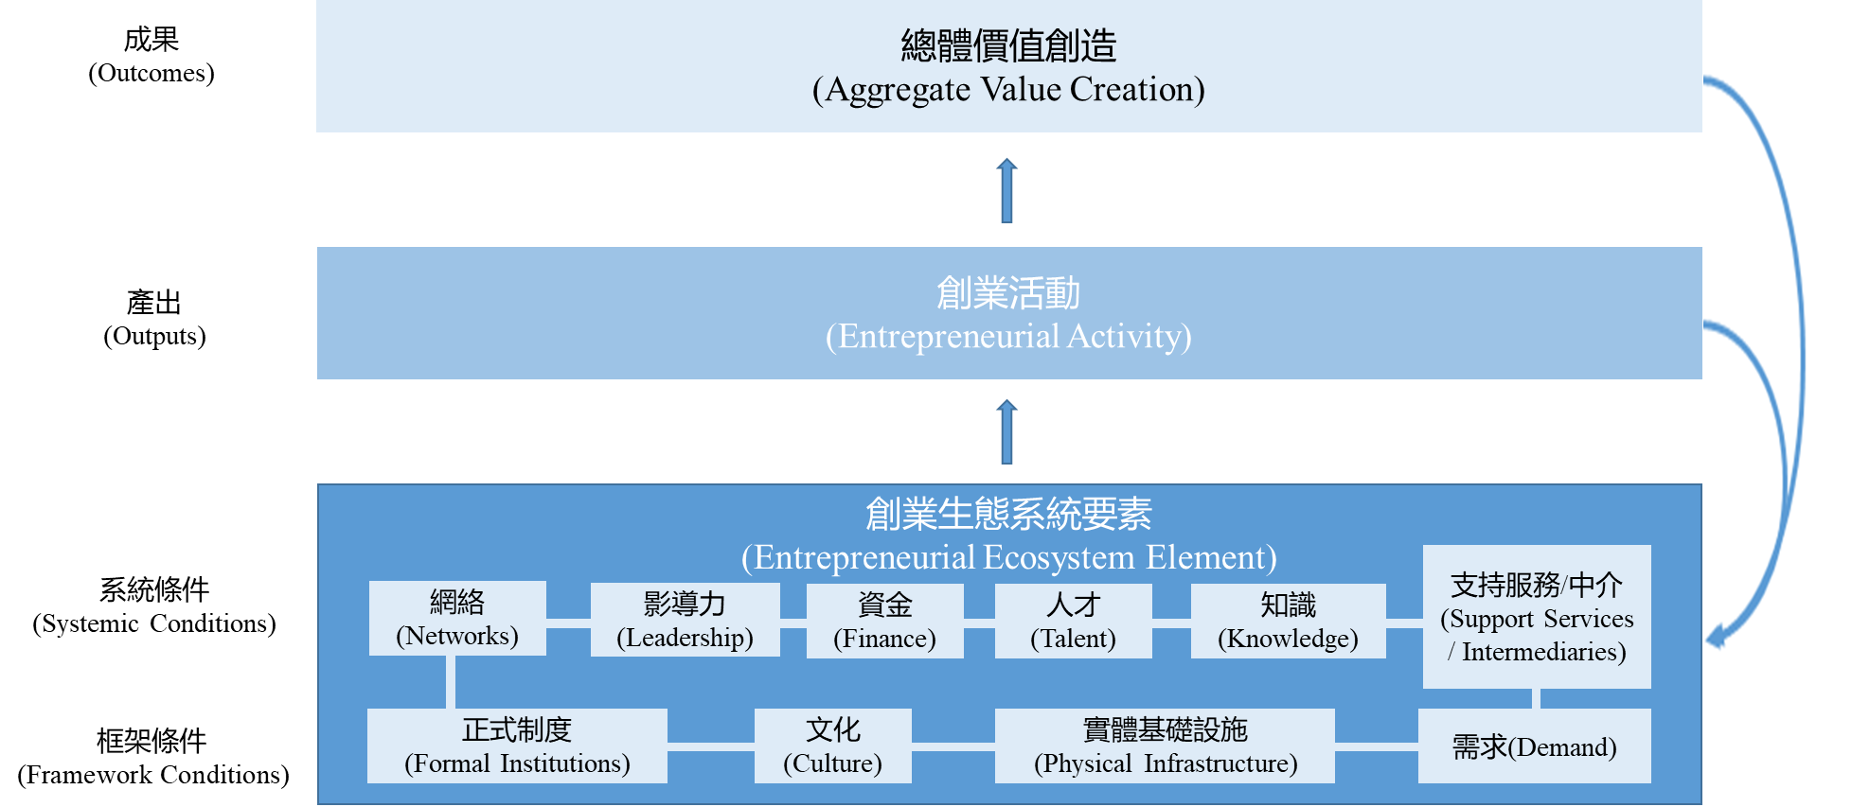
3
從創新系統到精準研發生態系
創業生態系
框架條件包含可強化或限制人們互動的社會條件（正式與非正式制度）與物理條件；此外，對新商品與新服務的外生需求也具有相當的重要性；這些框架條件可視為是創業生態系統中價值創造的根本因
系統條件則為生態系統的核心，包含創業者網絡、領導力、資金、人才、知識、支持性服務等；這些要素的有無與交互作用會決定創新系統的成敗
創新終將衍生出社會中的新價值，因此也是創業生態系統的「最終成果(ultimate outcome)」；而創業活動則比較像是該系統的「中介產出(intermediary output)」
Source: Stam, E., & Spigel, B. (2018). Entrepreneurial ecosystems. In R. Blackburn, D. De Clercq, & J. Heinonen (Eds.), The SAGE handbook of small business and entrepreneurship. London: SAGE.

Slide 29
3
從創新系統到精準研發生態系
創新系統理論之特色
強調影響科技創新的決定因素不僅存在於個別企業或研究機構中，且亦存在於企業與研究機構都嵌入其中的廣泛社會結構中。
主張創新是一個非線性過程，在此過程中行動者（如企業）與眾多其他組織（例如研究機構、顧客、政府部門、金融組織）和制度（如知識產權、法規、文化）相互互動。這個以互惠和反饋機制為特徵的複雜過程決定了創新的成功。
以系統失靈(system failure)的角度來看問題：
創新表現不佳是由於系統未能良好發展或發展緩慢
包含基礎設施失靈、制度失靈、互動失靈（與網絡有關）及能力(capabilities)失靈 （與行動者有關）
Source: Klein Woolthuis, R., Lankhuizen, M., Gilsing, V., 2005. A system failure framework for innovation policy design. Technovation 25, 609–619.

Slide 30
3
從創新系統到精準研發生態系
生態系之精神
更加強調系統內各構成要素間的關係與交互作用，進而延伸出價值共創與開放式創新(open innovation)等意涵
強調系統的動態變化，也就是說並不以各系統成員當前時點的創新產出來評價該系統的創新潛質，而是透過捕捉過去系統成員間以及系統成員與其外部環境間的共演化歷程，來評估整個生態系統是將日益繁茂還是日趨衰敗

Slide 31
3
從創新系統到精準研發生態系
應用到精準研發
思考學研成果的產業效益如何發酵?
觀念需革新
引導研發人員自學術到應用的思維演變
引導學界、法人更重視產業需求與效益
生態系中各角色從單打獨鬥到聯盟合作
跨領域溝通→平台(媒合需求)→共創價值

Slide 32
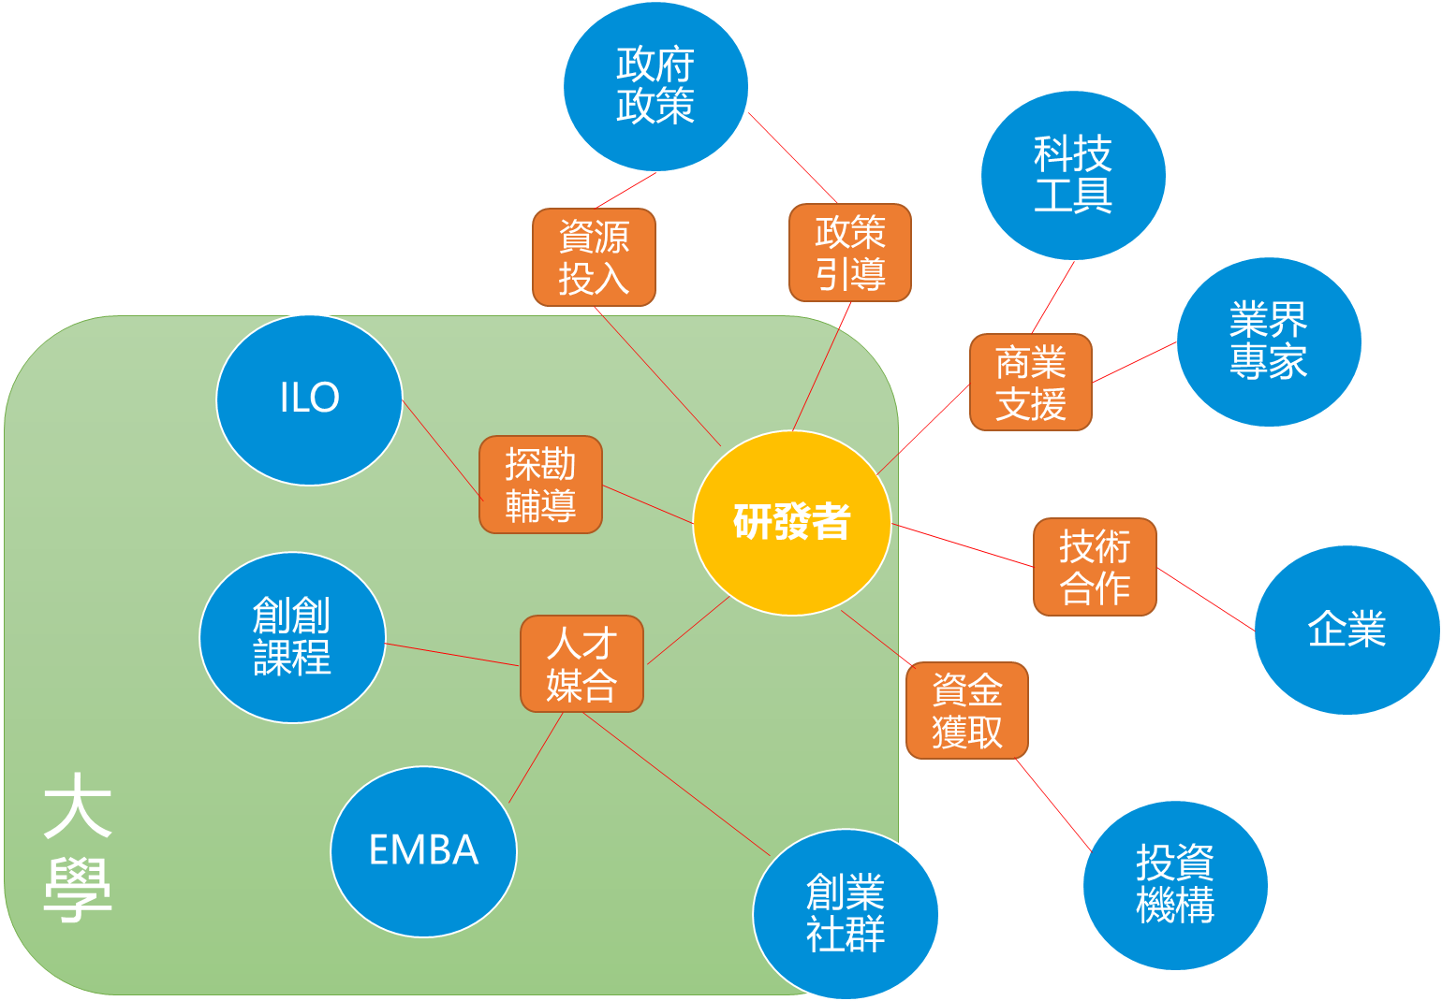
3
從創新系統到精準研發生態系
從生態系統角度來看精準研發
在研發過程中，持續與校內校外的各方行動者進行互動，以促成資訊流、人才流、資金流的充分流通
前瞻產業聯絡中心

Slide 33
提升效率、消除浪費、增加市場效益、強化合作關係、發揮人力資源潛能、充分利用外部資源
3
從創新系統到精準研發生態系
精準研發
以最少的研發投入來獲得最多的創新成果，並創造最大的投資報酬
提升效率
消除浪費
增加市場效益
發揮人力資源
潛力
充分利用
外部資源
強化合作關係
需採用開放創新的態度，也就是說，研發資源與創新構想不盡然需要來自於內部，可以採取合作研究，技術移轉等方法來取得所需的各項知識與技術
機會：科技大廠逐漸放棄在基礎研究方面投入，而朝向與大學、研究機構合作的方式，取得基礎研究的知識成果

Slide 34
4
精準研發的方法

Slide 35
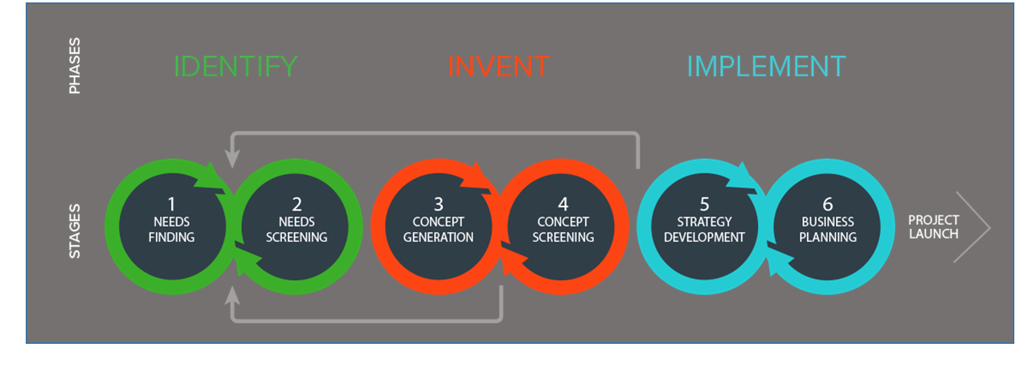
4
精準研發的方法
透過及早納入需求及業界資訊來追求精準 Stanford大學的Biodesign醫材創新方法
透過臨床沉浸(clinical immersion)發掘未被滿足的需求(unmet needs)
在需求辨識及解決方案概念生成等階段，均應先產出大量（數以百計）的構想，而後再透過與臨床、智財、產業、創投等專家討論並汰選構想
以需求為起點，來驅動研發、設計與商業推展
BIODESIGN INNOVATION PROCESS
Source: J. Wall, et al. (2017). “The Impact of Postgraduate Health Technology Innovation Training: Outcomes of the Stanford Biodesign Fellowship,” Annals of Biomedical Engineering 45, no. 5: 1163–71.

Slide 36
4
精準研發的方法
台灣已引入Biodesign的方法
台灣-史丹福醫療器材產品設計之人才培訓計畫(STB)
推動年份：96年至今
培育人數：57位STB學員
衍生新創25家，累積資本總額超過49 億元
亮點個案：
萊鎂醫療器材股份有限公司
微型負壓式睡眠
呼吸中止治療裝置
陳仲竹 (97年1梯)
安盛生科股份有限公司
智慧型手機光學
檢測診斷平台
蔡東孟(99年2梯)
陳階曉(100年1梯)
陳彥宇(98年1梯)
鈦隼生物科技股份有限公司
自動手術導航機器人
陳階曉(100年1梯)

Slide 37
5
政府推動計畫

Slide 38
5
政府推動計畫
科技政策及科技計畫治理
掌握趨勢 • 妥善規劃 • 專業審查 • 統籌管理
促進
合作
完善
機制
跨部會合作與溝通
全生命周期循環運作
取得政策方向共識
推動機制溝通
計畫整併規劃、價值鏈串接
政策研議→方案形成→計畫組合
計畫審議→執行管考→績效評估
效益追蹤
科技
治理
專家
參與
整備
資料
專業審查與策略建議
數位化管理與分析
學研產組成→定期換血
資深專家→深化輔導→策略建議
線上作業→分層展開→即時查詢
盤點分析→AI輔助

Slide 39
5
政府推動計畫
科技部啟動組織調整
轉型為「國家科學及技術委員會」
任務：引領國家未來科技發展
科技發展的重要性
國家目前與未來競爭力的指標
回應國內外社會挑戰與國家安全的關鍵。舉凡氣候變遷、災害防救、醫療生技及科研人才政策等，都是我國生存發展必須積極面對並解決的重要課題；
組織定位為國家整體科技發展的高度：
政策協調：數位發展與產業創新
跨界合作：攜手數位發展部、經濟部、衛福部、農委會、文化部等，以跨部會、跨產學研之型態，引領台灣軟體、硬體整合創新。
未來推動的重點工作與效益如下：
有別於舊國科會著重上游端之能量建置，新國科會將連接上、中、下游的技術發展與產業應用
有別於科技部於溝通協調上之侷限，新國科會以行政院高度，充分發揮跨域、跨部會協調功能，集中科技發展事務權責
新國科會將有效協助行政院通盤掌握各部會科技資源，妥善分配科技經費及優化使用效率

Slide 40
5
政府推動計畫
借助政府計畫之力以聚焦精準研發
（以科技部計畫為例）
政府部門
資源挹注
輔導資源
中介媒合
科研產業化平台計畫
產學合作研究計畫
前瞻技術產學合作計畫
大專校院
衍生創業
新創企業
投資
投資機構
運動科技產學合作計畫
研究計畫產學加值鼓勵方案
科研創業計畫
需求資訊、資金
創新創業激勵計畫
產學小聯盟
技術合作
台灣 - 史丹福醫療器材產品設計之人才培訓計畫
台灣生醫與醫材轉譯加值人才培訓計畫
聯盟企業
合作企業

Slide 41
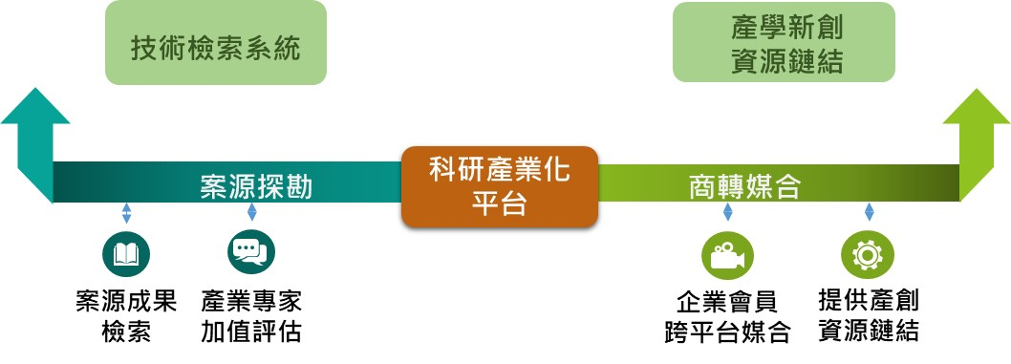
5
政府推動計畫
科研產業化平台計畫
推動重點
以整合生態系需求資源為基礎，加值七大平台技術與商化資訊、介接輔導媒介等，協助技術經理促成產學合作、技轉、新創
計畫目的
整合跨校技術與專利，串聯企業研發投資需求，精準媒合並促成產學合作，使科研成果落地，具體展現平台效益。
推動方式
以大學為核心搭建產學研合作平台，成立七平台共49校，聚焦前瞻領域，搭建產學研合作平台與國際市場連結，為產業提供人才與科研服務。
推動三大策略：
1.跨校專利包裹，重點產業推廣媒合。
2.鏈結國際市場，引進指標性企業合作。
3.槓桿產學計畫，促進科研成果產業化發展。
計畫網站：https://www.gloria.org.tw/gloria/

Slide 42
5
政府推動計畫
科研創業計畫
推動重點
鏈結大專校院及法人研究單位能量，打造大專校院具創新創業效益之研發中心，以活絡產業創新加值動能及活化研發創新價值鏈，促進產業前瞻研發動能以及衍生新創產業
計畫目的
補助申請機構，以鼓勵學界與產業界、研究機構進行橋接，將符合政府產業創新政策推動方向、且具潛力之研發成果朝向商業化及事業化之方向邁進。
推動方式
結合學界及研究機構之研發能量，配合具國際鏈結與創業經驗之專業人士的輔導能力，讓產學研合作研發成果能落實於產業應用，以建立跨領域資源整合機制
善用業界輔導創業能力，提升研發成果商業化之可行性，產生具體產業效益
最終產生具市場價值之衍生新創公司或促成廠商併購技術團隊
計畫網站：https://www.trustu.tw

Slide 43
5
政府推動計畫
科產、科創計畫整合加值
科產計畫
加值資訊提供
技術/產業趨勢分析
產業(新創)標竿資訊
智財評估工具
教授商化意願調查
想跟企業合作
特定領域
廠商媒合會
產學/技轉
學術研發
分流
找公司CTO，討論是否需求該技術
想朝創業發展
科創計畫平台
服務需求掌握
創業支援
產業專家商化潛力評估
募資媒合
經理、業師諮詢
講座課程、實務工作坊辦理
人才、網絡媒合
政府計畫資源轉介(FITI、STB 、 SPARK等)
外部資源轉介
資訊平台工具及資料庫

Slide 44
5
政府推動計畫
技術潛力評估
商業輔導資源
科產計畫、科創計畫
結合生態系中各要角提供關鍵服務
結合ILO、業界專家
商化意願及路徑調查
諮詢服務
專業交流
結合政府計畫、業師、科技工具
諮詢服務
整合資料庫
培訓課程
資訊輔助工具
精準技術媒合
精準資金媒合
精準人才媒合
結合ILO、外部企業
產業需求調查
媒合活動
智財移轉服務
結合創投、天使投資
新創展會
媒合活動
線上媒合服務
結合創創課程、創業社群、EMBA
人才媒合活動
媒合平台
交流小聚

Slide 45
5
政府推動計畫
透過科創與科產計畫共同完善精準研發生態系

Slide 46
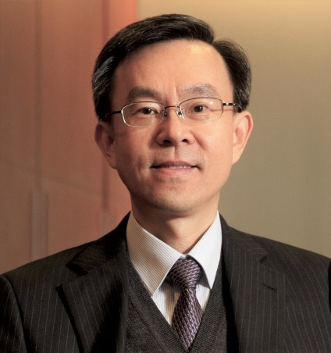
5
政府推動計畫
科研創業計畫-中研院團隊輔導案例
吳漢忠團隊
楊文欽團隊
公司名稱：研生生醫股份有限公司
公司產品：Anti-EpCAM 抗體新藥
商業進程：
科創計畫協助完成CMC及延攬專職商業人才完善商業規劃，成功獲國內天使投資人出資新台幣1.25億元，公司估值2.48億元
公司名稱：藥衹生醫股份有限公司
公司產品：糖尿病市場首見藥PS1開發
商業進程：
科創計畫協助於初期發展階段提供簡報輔導及市場資訊聚焦，並引介業師協助，另亦協助團隊完善BP及與投資人洽談，促成團隊獲天使投資人及國發基金共同投資4000萬元注資，並於近期參加 US-BIO ，擴展對接海外市場

Slide 47
6
小結
向全球搜尋技術創新來源
擴大技術收益
強化研發聯盟
推動產學合作（強化研究者對於研究成果商品化的理解）
鼓勵內部創業

Slide 48
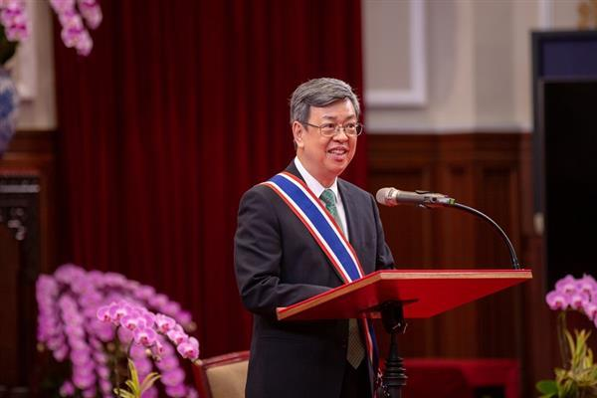
7
願景
「科學家要有智慧去追求新知，也要有慈悲去發展對人類福祉有益的貢獻或產品。」

Slide 49
謝謝聆聽

